Slide 1

KIỂM TRA BÀI CŨ

Slide 2

Kiểm tra bài cũ
Câu 1: Em hãy nêu và thực hiện cách chọn một phần hình vẽ bằng công cụ chọn
Đáp án:
Bước 1: Chọn công cụ trong hộp công cụ
Bước 2: kéo thả chuột từ một góc của vùng cần chọn đến góc đối diện của vùng đó

Slide 3


Kiểm tra bài cũ
Câu 2: Cho hình vẽ sau:
b
a
Em hãy xóa chú chó và chú mèo ở hình a để được như hình b

Slide 4
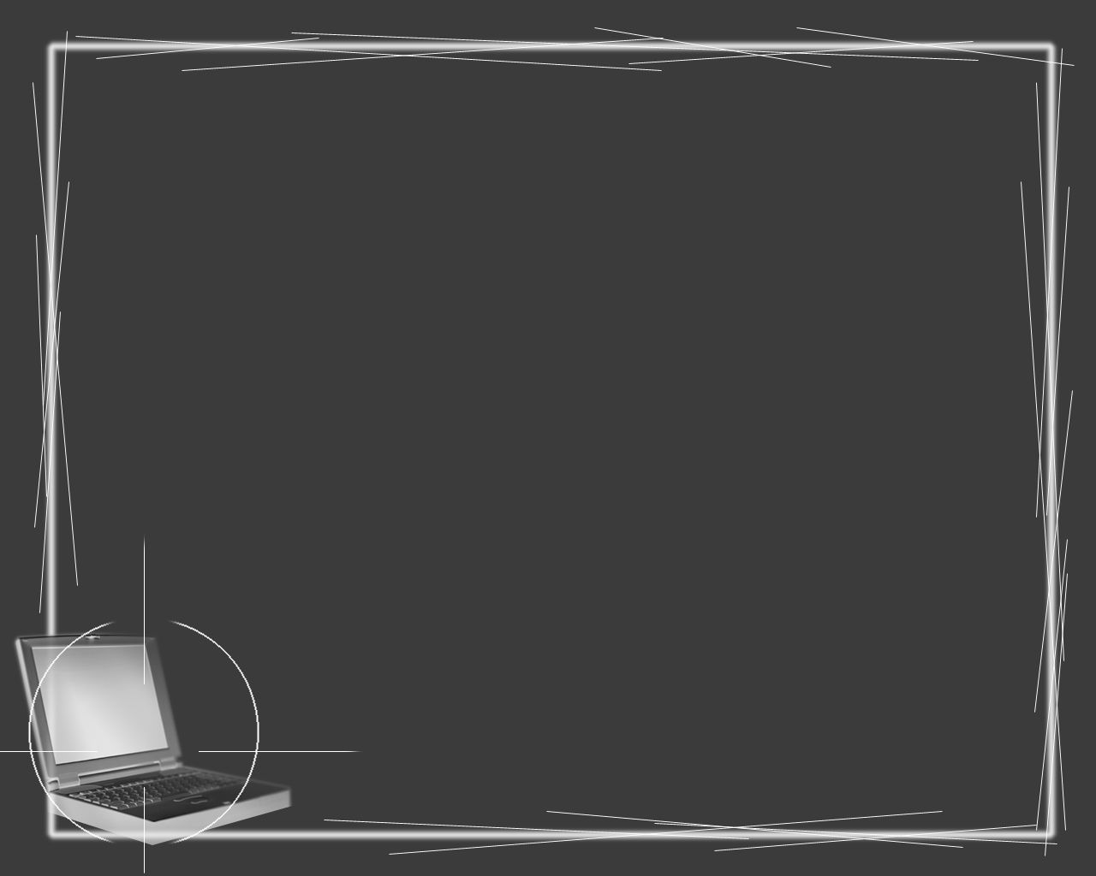
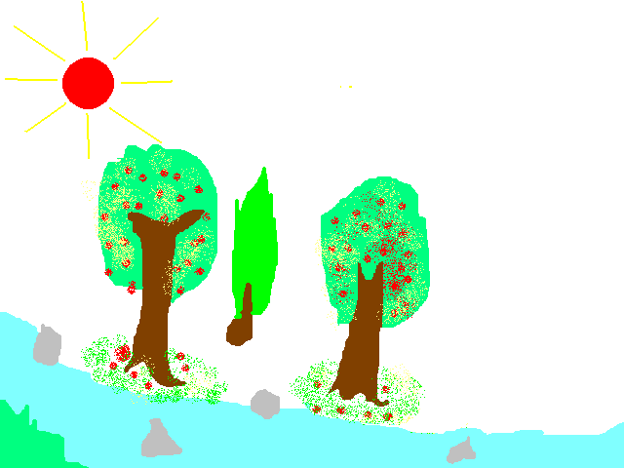
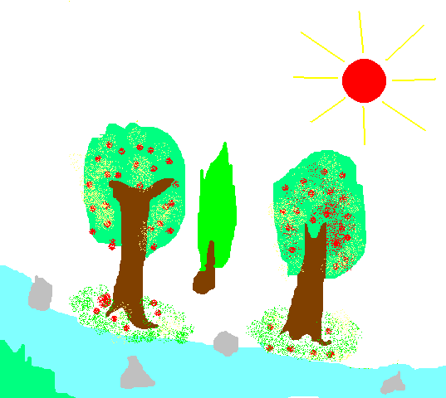
Em hãy quan sát hình sau
Hình a
Hình b
Thảo luận nhóm đôi
Câu 1: Hình a và hình b có điểm nào khác nhau?
Câu 2: Từ hình a em làm thế nào để được hình b?

Slide 5

Bài 5: DI CHUYỂN HÌNH

Slide 6


Môn: Tin Học
Bài 5: Di chuyển hình
Em hãy chỉ ra đâu là công cụ chọn một phần hình vẽ
a
b
c
d
e
f
Đáp án:
b và e

Slide 7
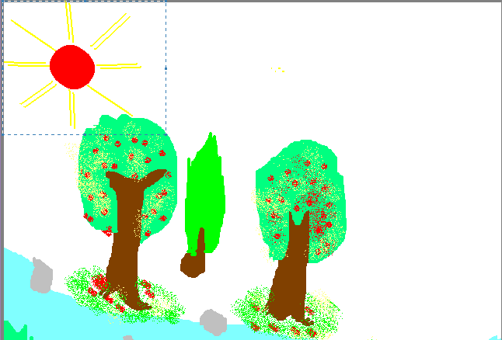
BÀI 5: DI CHUYỂN HÌNH
Bước 1: Dùng công cụ hoặc công cụ để chọn một vùng bao quanh hình cần di chuyển

Slide 8

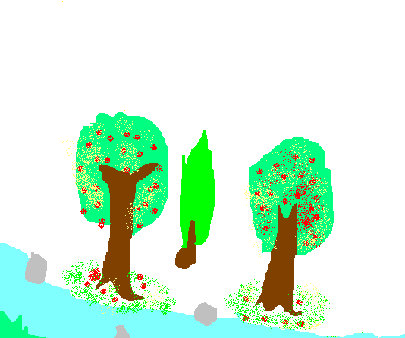

Môn: Tin Học
Bài 5: Di chuyển hình
Bước 2: Đưa con trỏ chuột vào vùng được chọn (con trỏ chuột từ hình mũi tên  sẽ chuyển sang hình ) và kéo thả chuột tới vị trí mới
Chú ý:

Slide 9
Môn: Tin Học
Bài 5: Di chuyển hình
Bước 3: Nháy chuột bên ngoài vùng chọn để kết thúc
Nháy chuột

Slide 10
Môn: Tin Học
Bài 5: Di chuyển hình
CÁC BƯỚC THỰC HIỆN
Bước 1: Dùng công cụ hoặc công cụ để chọn một vùng bao quanh vùng cần di chuyển
Bước 2: Đưa con trỏ chuột vào vùng được chọn và kéo thả chuột tới vị trí mới
Bước 3: Nháy chuột bên ngoài vùng chọn để kết thúc

Slide 11
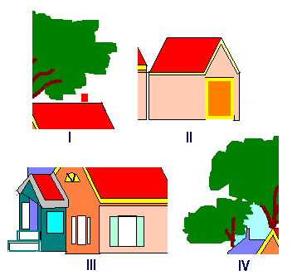
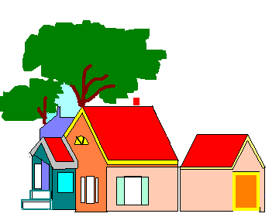
Môn: Tin Học
Bài 5: Di chuyển hình
Em hãy ghép các mảnh hình 1, 2, 3, 4 ở hình a để được ngôi nhà như hình b.
Hình a
Hình b

Slide 12





Đội A
Đội B
Ai nhanh-ai đúng
Em hãy nêu tên tất cả các công cụ và hình vẽ ở hình sau:
Cố lên, cố lên…

Slide 13


Đội A
Đội B
Ai nhanh-ai đúng
8
30
29
19
27
23
20
11
2
21
12
7
14
17
18
28
24
13
10
9
1
16
26
25
3
15
6
5
22
4
0
5

Slide 14
Môn: Tin Học
Bài 5: Di chuyển hình
Để di chuyển hình em thực hiện mấy bước?
1
2
Là những bước nào?
CÁC BƯỚC THỰC HIỆN
Bước 1: Dùng công cụ hoặc công cụ để chọn một vùng bao quanh vùng cần di chuyển
Bước 2: Đưa con trỏ chuột vào vùng được chọn và kéo thả chuột tới vị trí mới
Bước 3: Nháy chuột bên ngoài vùng chọn để kết thúc
3

Slide 15



Bài học của chúng ta đến đây là hết.
Các em về nhà nhớ xem kĩ lại bài và chuẩn bị bài sau nhé !

